Slide 1
Docker dans la vraie vie!
Julien Corioland – Technical Evangelist - Microsoft France - @jcorioland
William Bordes – bête de sexe !
Fabien Dibot – Architecte Infrastructures – Groupe SII

Slide 2
Agenda
Ça se passe comment…
Du côté des développeurs ?
Dans la caverne des Ops ?
Si on veut faire autrement ?

Slide 3
Du côté des développeurs

Slide 4
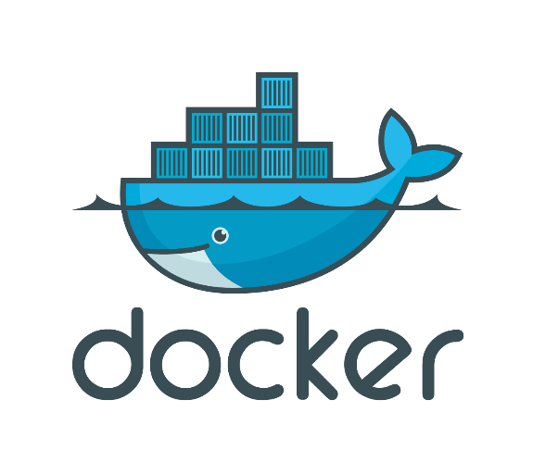
Quelques rappels (ou pas)
Build, ship, run any app anywhere
Technologie qui permet de démarrer et gérer des conteneurs (primitives) sous Linux et sous Windows
Architecture client / serveur
Pas « suffisant » pour une application en production -> orchestrateur

Slide 5
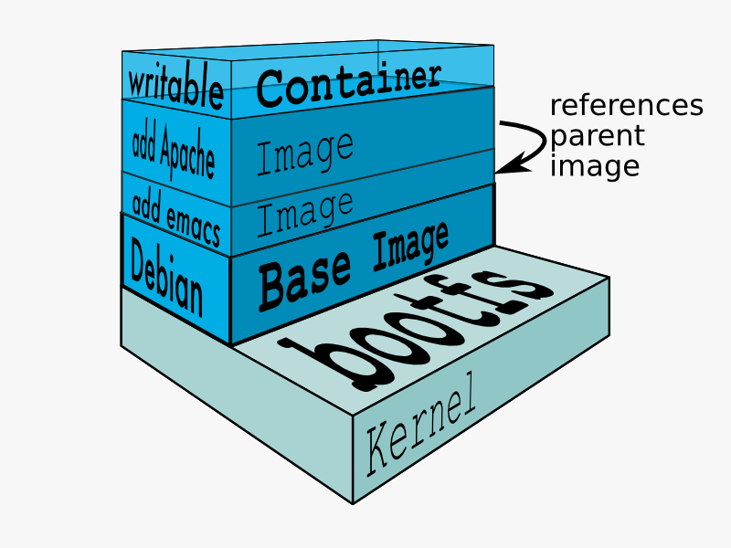
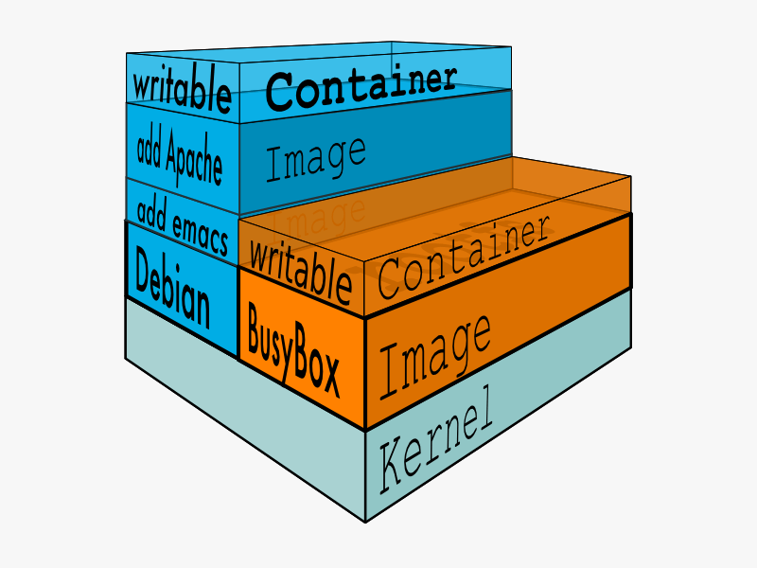
Kernel, image, conteneurs

Slide 6



Linux ou Windows : un seul pour les gouverner tous ?
Docker.exe
Examples:
docker run
docker images
Docker Client
Windows Server
Linux
Docker Remote API
Examples:
GET images/json
POST containers/create
Docker Engine
(Daemon)
Docker Engine
(Daemon)
Windows Server
Container Support
Linux Container
Support

Slide 7
Côté dev
Développement de l’application
Packaging avec les dépendances (Dockerfile) : BUILD
Test sur le post de dev
Mise à disposition d’une image dans une registry (publique ou privée) : SHIP

Slide 9
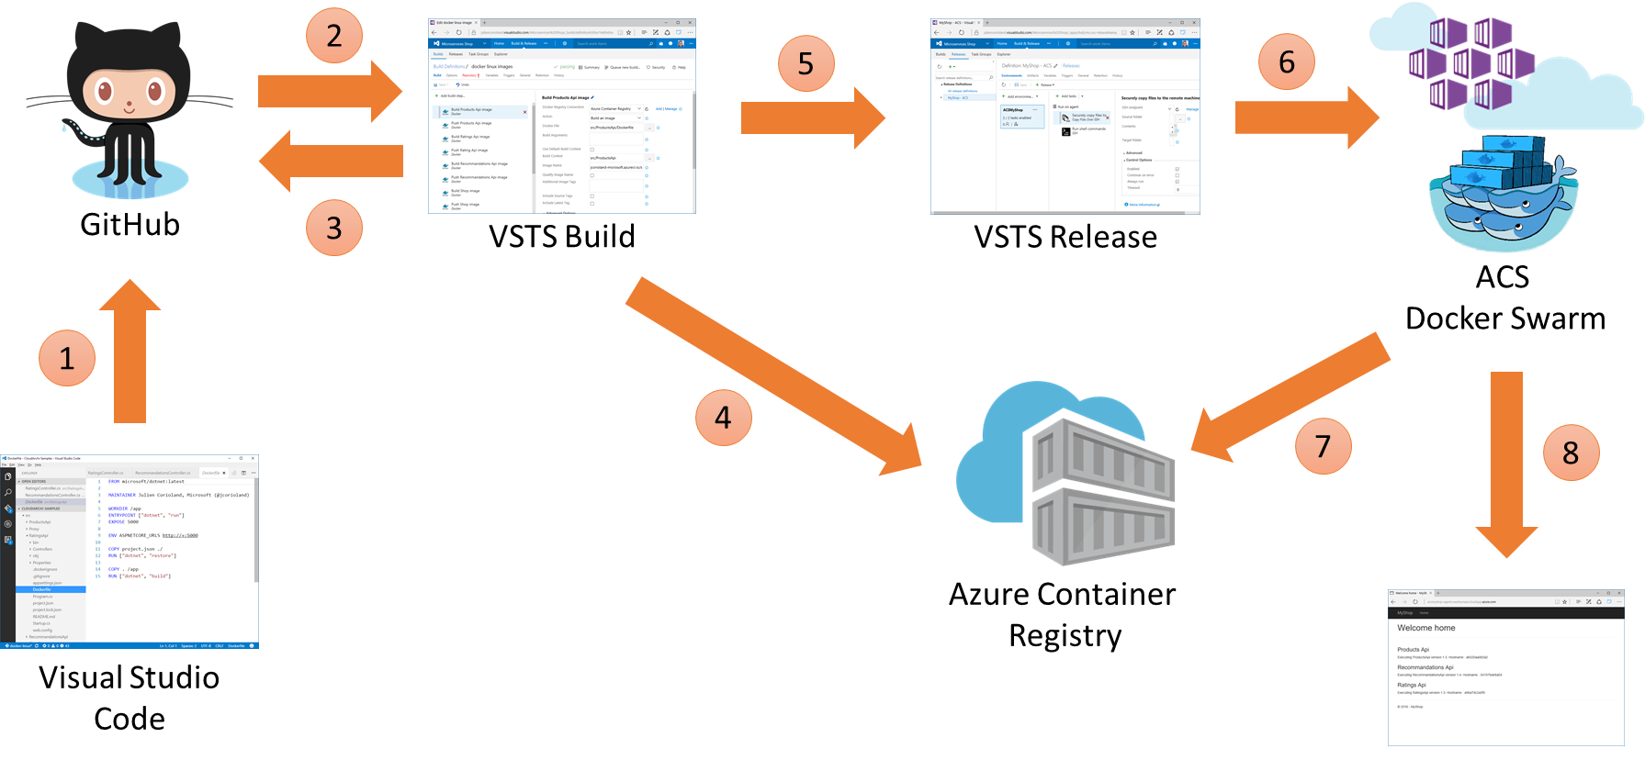
CI / CD pipeline

Slide 11
Dans la caverne des OPS

Slide 12
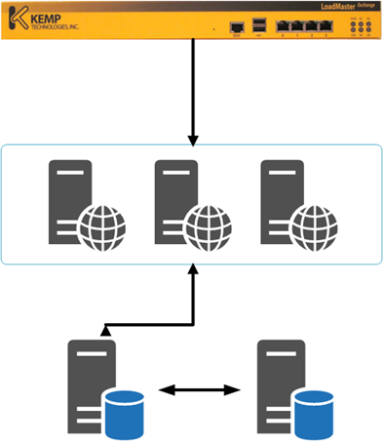
Old school infrastructure

Slide 13
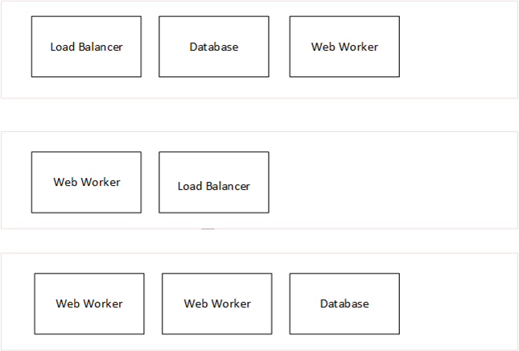
Microservices infrastructure

Slide 14
De quoi les OPS ont-ils besoin ?
De stabilité
De support
De Haute Disponibilité
De sécurité
Du monitoring
D’interopérabilité

Slide 15
Stabilité
Bugs corrigés rapidement
Aucune dépendance de librairies
  Les développeurs sont nos amis ☺
Pas d’attachement à l’hôte

Slide 16
Support
Projet communautaire
Nombreux canaux de communication

Slide 17
Sécurité
Isolation de process (sandbox)
Scan d’images dans les registry
Limitation d’accès aux ressources
Rolling updates
Code open source

Slide 18
Haute disponibilité
Nativement « clusterisable »
Réseau distribué
Stockage distribué
Nombreuses solutions tierces
  Dans le cloud
  On prem
  Hybride

Slide 20
Monitoring
Logs intégrés
Plugins
  Fluent
  Etc…
Intégration avec
  cAdvisor
  OMS
  Weave

Slide 22
Interopérabilité
Linux
Mac
Windows 2016
Cluster hybride Linux/Windows

Slide 24
Si on veut faire autrement ?

Slide 25
Azure Container Service
Deux concurrents à Docker Swarm
  Kubernetes
  Mesos DC/OS
Azure Container Engine

Slide 27
Rancher
Solution hybride
  Orchestrateur
  Catalogue
  Sécurité intégrée

Slide 31
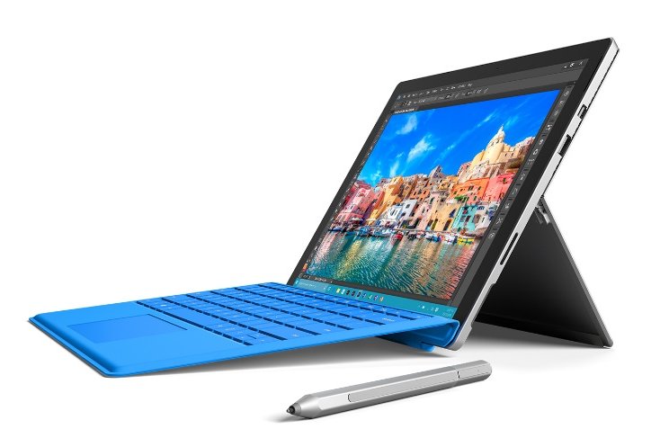

Evaluez les sessions…
…et tentez de gagner une
Surface Pro 4
http://bit.ly/MSCSevalJ1

